Slide 1


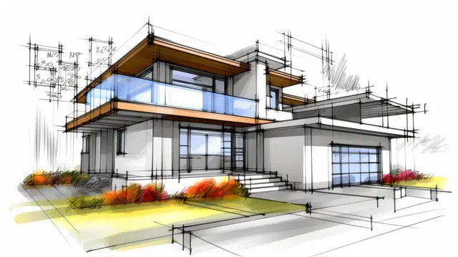
Technologie de la construction_C2 : Batiment contemporain

Slide 2
Plan
Terminologie
Gros œuvre
Second œuvre
Synthèse des outils, matériaux, équipements et matériels
Etude de cas
Ibrahim Niang

Slide 3
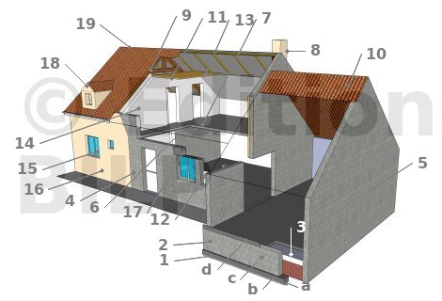
Terminologie
Nomenclature des composants de construction
1- Fondations
2- Soubassement
3- Dallage
4- Murs de façade
5- Murs pignons
6- Murs de refend
7- Plancher
8- Conduit de fumée
9- Charpente
10- Couverture
11- Plafonds
12- Doublage de murs extérieurs
13- Isolation thermique des combles
https://www.abc-maconnerie.com/lecture-plan/generalites/bases-dessin-technique/terminologie.html

Slide 4
Terminologie
Nomenclature des composants de construction
14- Cloisons de distribution
15- Menuiseries de baie (fenêtre,
porte-fenêtre, porte d’entrée,
porte de service, porte de garage)
16- Enduits
17- Linteau
18- Lucarne
19- Faîtage
20- Gouttière
a- Béton de propreté
b- Semelle filante en B.A
c- Soubassement en blocs pleins
d- Planelle « rive de la dalle »
https://www.abc-maconnerie.com/lecture-plan/generalites/bases-dessin-technique/terminologie.html

Slide 5
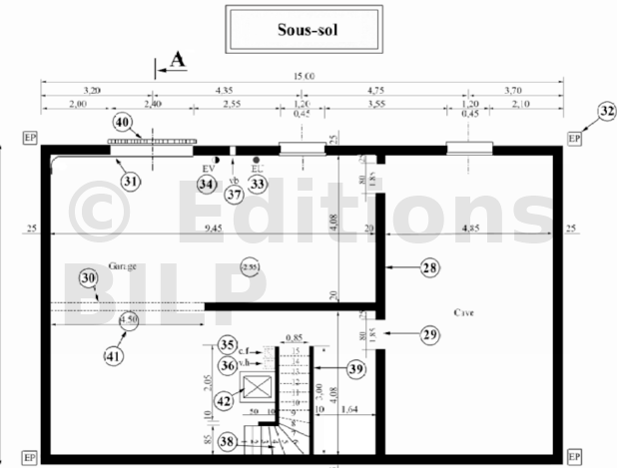
Terminologie
Nomenclature des composants de construction
28- Mur de refend
29- Passage libre
30- Poutre en BA
31- Porte coulissante
32- Regard d’eau pluvial
33- Attente eaux usées
34- Attente eaux vannes
35- Conduites de fumée (CF)
36- Conduit de ventilation haute (VH)
37- Ventilation basse (VB)
38- Mur d’échiffre
40- Caniveau
41- Portée de la poutre
42- Socle pour chaudière
https://www.abc-maconnerie.com/lecture-plan/generalites/bases-dessin-technique/terminologie.html

Slide 6
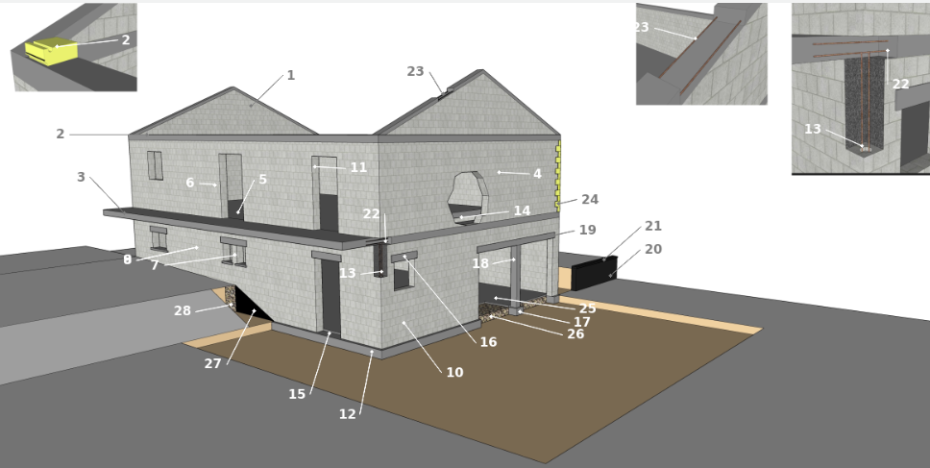
Terminologie
Nomenclature des composants de construction
1- Pignon
2- Corniche
3- Balcon
4- Plein mur
5- Dalle
6- Jambage
7- Meneau
8- Trumeau
9- Appui
10- Allège
11- Tableau
12- Semelle filante
https://www.abc-maconnerie.com/lecture-plan/generalites/bases-dessin-technique/terminologie.html

Slide 7
Terminologie
Nomenclature des composants de construction
13- Chaînage vertical
14- Trémie
15- Seuil
16- Linteau en BA
17- Semelle isolée
18- Poteau en BA
19- Poutre en BA
20- Mur de soutènement
21- Tablette couvertine
22- Chaînage horizontal
23- Chaînage rampant
https://www.abc-maconnerie.com/lecture-plan/generalites/bases-dessin-technique/terminologie.html

Slide 8
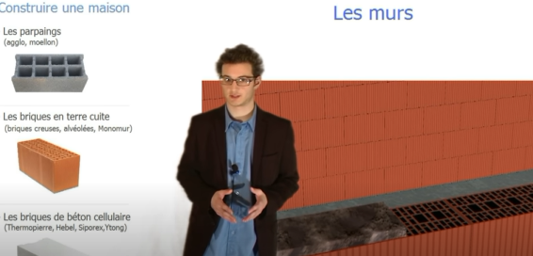
Terminologie
Etape de la construction d'une maison
Préparation du terrain : Nettoyage et nivellement du sol pour accueillir les fondations.
Fondations : Creusement des tranchées et coulage du béton pour assurer la stabilité de la structure.
Élévation des murs : Montage des murs porteurs en briques, parpaings ou autres matériaux.
Charpente et toiture : Installation de la charpente suivie de la pose de la couverture (tuiles, ardoises, etc.).
Menuiseries extérieures : Pose des fenêtres, portes et autres ouvertures.
Cloisons intérieures : Séparation des espaces internes selon le plan établi.
Installations techniques : Mise en place des réseaux électriques, de plomberie et de chauffage.
Revêtements : Application des enduits, peintures et pose des revêtements de sol.
Finitions : Installation des équipements sanitaires, luminaires et autres éléments décoratifs.
https://www.youtube.com/watch?v=7p7iPNhg9SY

Slide 9
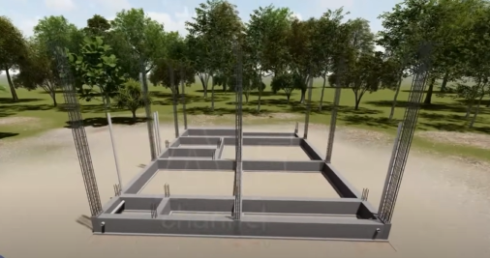
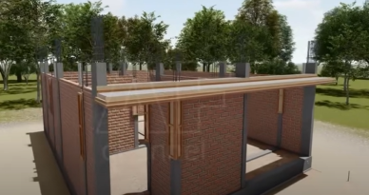
Terminologie
Etapes de la construction d'une maison
https://www.youtube.com/watch?v=r-thd4PJKBw
https://www.youtube.com/watch?v=GDwWiyS6s4o

Slide 10
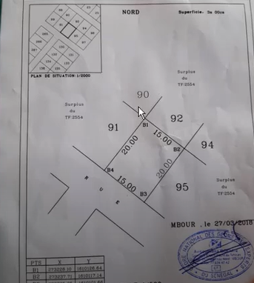
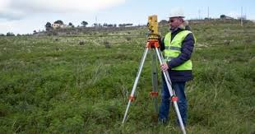
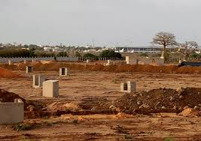
Gros œuvre
Implantation
L’implantation d’un bâtiment consiste à transférer avec précision les dimensions et les axes d’un plan sur le terrain, en respectant les contraintes réglementaires et les exigences techniques. Cette étape garantit le positionnement exact de l’ouvrage sur le site.
1. Préparation de l’implantation
Étude du terrain : Vérification des limites du terrain (bornage), relief, et caractéristiques géotechniques.
Repérage des points de référence : Identification des axes et repères fixes (bornes, clôtures, ou jalons).
Vérification réglementaire : Respect des distances légales (retraits, voisinage, etc.).
https://www.youtube.com/watch?v=LRfi1KB1H48

Slide 11
Gros œuvre
Implantation
L’implantation d’un bâtiment consiste à transférer avec précision les dimensions et les axes d’un plan sur le terrain, en respectant les contraintes réglementaires et les exigences techniques. Cette étape garantit le positionnement exact de l’ouvrage sur le site.
1. Préparation de l’implantation
Étude du terrain : Vérification des limites du terrain (bornage), relief, et caractéristiques géotechniques.
Repérage des points de référence : Identification des axes et repères fixes (bornes, clôtures, ou jalons).
Vérification réglementaire : Respect des distances légales (retraits, voisinage, etc.).
https://www.youtube.com/watch?v=LRfi1KB1H48

Slide 12
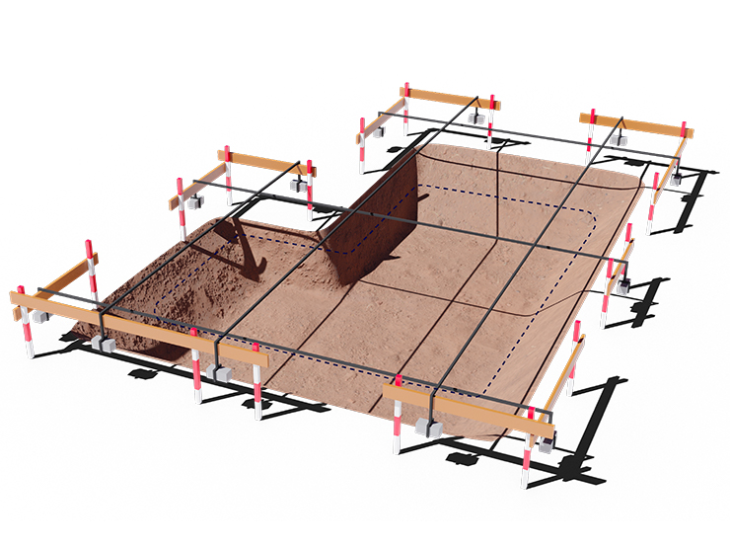
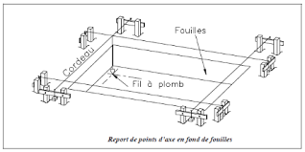
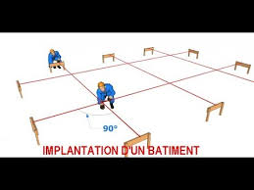
Gros œuvre
Implantation
L’implantation d’un bâtiment consiste à transférer avec précision les dimensions et les axes d’un plan sur le terrain, en respectant les contraintes réglementaires et les exigences techniques. Cette étape garantit le positionnement exact de l’ouvrage sur le site.
2. Tracé de l'implantation
Pose des chaises d'implantation : Construction de cadres en bois ou métal autour de la zone pour matérialiser les axes principaux.
Utilisation des plans : Consultation des plans pour tracer avec précision les contours du bâtiment.
Marquage au sol : Délimitation des contours et des axes principaux avec des piquets, des cordes et du calcaire ou de la chaux.
https://youtu.be/m4uqRfo_R8U?si=yiV0Lu2QaDec7jTd
https://www.youtube.com/watch?v=LRfi1KB1H48
https://www.youtube.com/watch?app=desktop&v=m4uqRfo_R8U&t=53s

Slide 13

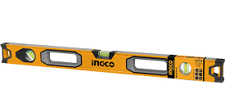
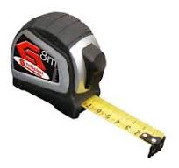
Gros œuvre
Implantation
L’implantation d’un bâtiment consiste à transférer avec précision les dimensions et les axes d’un plan sur le terrain, en respectant les contraintes réglementaires et les exigences techniques. Cette étape garantit le positionnement exact de l’ouvrage sur le site.
3. Contrôle des dimensions
Mesures précises : Vérification des distances, angles et diagonales pour garantir l’exactitude du tracé.
Instruments utilisés : Niveau laser, théodolite, ruban de mesure et niveau à bulle.
https://www.youtube.com/watch?v=LRfi1KB1H48
https://www.youtube.com/watch?app=desktop&v=m4uqRfo_R8U&t=53s

Slide 14
Gros œuvre
Implantation
L’implantation d’un bâtiment consiste à transférer avec précision les dimensions et les axes d’un plan sur le terrain, en respectant les contraintes réglementaires et les exigences techniques. Cette étape garantit le positionnement exact de l’ouvrage sur le site.
4. Validation de l’implantation
Approbation par un géomètre-expert : Assurance de la conformité avec le permis de construire.
Autorisation de début des travaux : Soumission aux autorités si nécessaire.
https://www.youtube.com/watch?v=LRfi1KB1H48
https://www.youtube.com/watch?app=desktop&v=m4uqRfo_R8U&t=53s

Slide 15
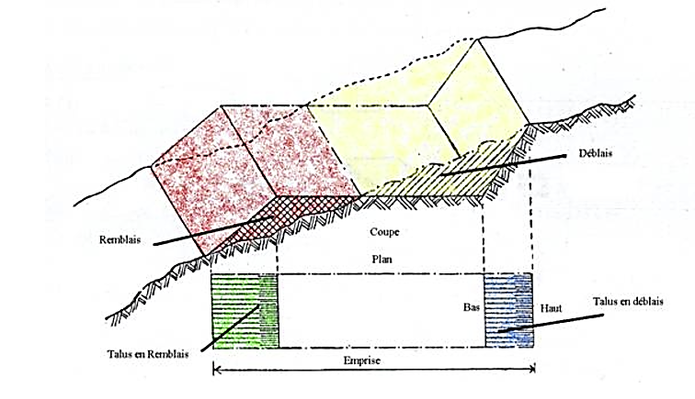
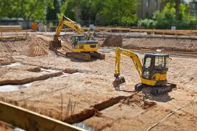
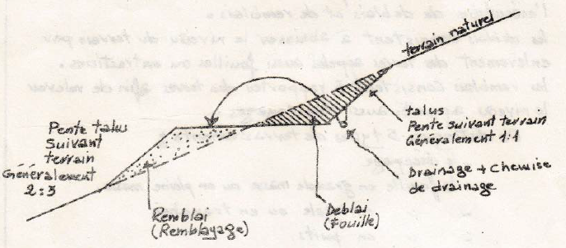
Gros œuvre
Terrassement
Le terrassement est l’ensemble des opérations de modification du sol (décapage, excavation, remblayage, nivellement) pour préparer un terrain à accueillir une construction, et il est crucial pour assurer la stabilité, la durabilité et le bon drainage des ouvrages.
4 étapes:
Décapage : Retrait de la couche de terre végétale, inutilisable pour la construction, afin de mettre à nu une base stable.
Fouilles (lors de l’excavation) : Creusement ciblé aux dimensions et profondeurs requises pour les fondations, sous-sols ou ouvrages enterrés, réalisé en rigole, en pleine masse ou de manière ponctuelle.
Remblayage : Remplissage des fouilles, après la pose des éléments structurels (fondations, réseaux, etc.), avec des matériaux compactés pour stabiliser le sol.
Nivellement et compactage : Mise à niveau et compression de la surface pour assurer une portance et une stabilité optimales.
Schéma remblais et déblais en coupe transversale

Slide 16
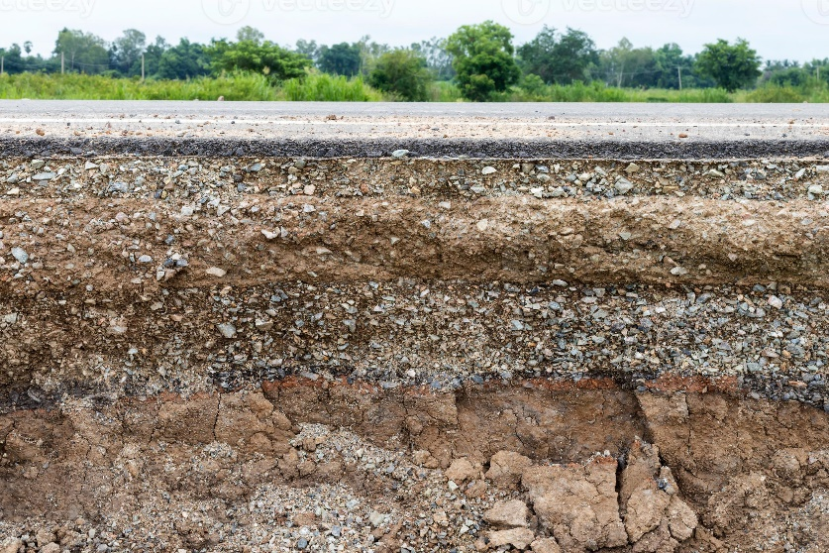
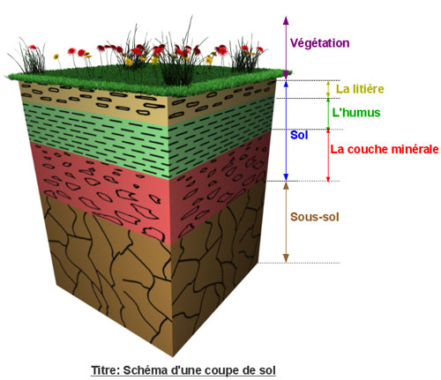
Gros œuvre
Fondation
Portances typiques
Type de sol | Portance typique (kN/m²) | Caractéristiques
Roches | > 2 000 | Très rigide, excellente portance
Graviers | 300 – 600 | Bien drainé, tassement faible
Sables denses | 200 – 500 | Bonne portance si compactée
Sables peu denses | 100 – 200 | Sensible au tassement
Limons | 75 – 150 | Faible cohésion, sensible à l'eau
Argiles compactes | 150 – 300 | Cohésion élevée, sensible à l'eau
Argiles molles | 50 – 100 | Tassements différés, faible portance, sensible à l'eau
Tourbe et sols organiques | < 50 | Très instable, nécessite des traitements
Sols remblayés | 50 – 200 | Variable selon la compaction
1kN/m2=0.001MPa
Ces valeurs indicatives ,doivent être confirmées par des essais (pressiomètre, pénétromètre, etc.)

Slide 17
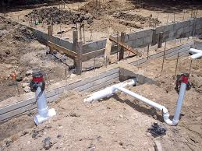
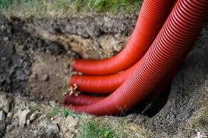
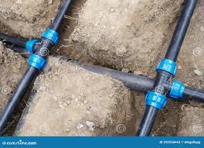
Gros œuvre
Terrassement (fouilles)
Les fouilles constituent une étape spécifique du processus de terrassement, où le sol est creusé à des emplacements précis pour accueillir les fondations, les sous-sols ou les ouvrages enterrés, comme les réseaux et les canalisations.
Objectifs : (1)Préparer le terrain pour les éléments structurels enterrés; (2) Atteindre une profondeur suffisante pour garantir la stabilité des fondations et l'installation des réseaux souterrains; (3) Faciliter la pose et la protection des infrastructures de drainage, d'eau potable, d'électricité, ou de télécommunications.

Slide 18
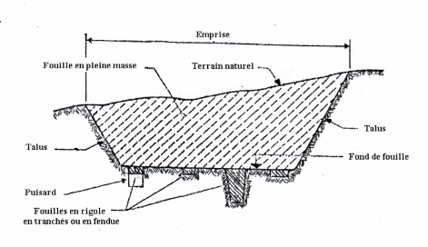
Gros œuvre
Terrassement (fouilles)
Les fouilles constituent une étape spécifique du processus de terrassement, où le sol est creusé à des emplacements précis pour accueillir les fondations, les sous-sols ou les ouvrages enterrés, comme les réseaux et les canalisations.
Fouilles en rigole :Destinées aux fondations filantes (murs porteurs) ou aux réseaux linéaires tels que les canalisations.
Fouilles en pleine masse :Réalisées pour des ouvrages de grande surface, comme les sous-sols, les réservoirs ou les bassins de rétention
Fouilles ponctuelles :Localisées pour des éléments isolés, tels que les poteaux, les pylônes ou les regards pour les réseaux.
https://coursexosup.blogspot.com/2015/04/terrassements-et-etude-du-sol.html#google_vignette

Slide 19
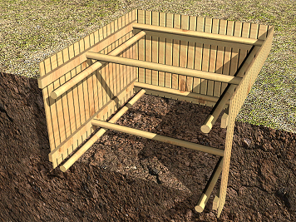
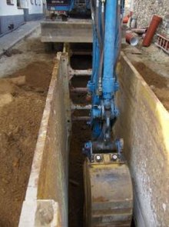
Gros œuvre
Terrassement (fouilles)
Le blindage des fouilles consiste à mettre en place des dispositifs de protection des parois d’une fouille pour prévenir les effondrements et garantir la sécurité des travailleurs. Il est particulièrement nécessaire dans les sols instables, les fouilles profondes ou en présence de contraintes externes (eau, vibrations, charges proches).
Blindage en bois : Planches ou madriers renforcés par des étais métalliques, adapté aux fouilles peu profondes et temporaires.
Blindage métallique (palplanches) : Plaques métalliques fixées par des cadres, idéal pour les sols instables ou les fouilles profondes.
Parois berlinoises : Pieux métalliques espacés avec des planches insérées, utilisé pour les fouilles linéaires (tranchées, canalisations).
Parois moulées : Parois en béton armé réalisées sur place, adaptées aux fouilles très profondes ou permanentes.
Parois clouées : Sol renforcé par des clous métalliques et du béton projeté, utilisé pour stabiliser les pentes ou les terrains instables.
Blindage en bois
Blindage moulé

Slide 20
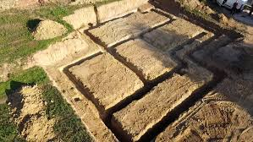
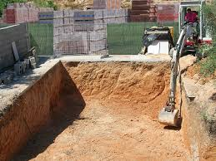
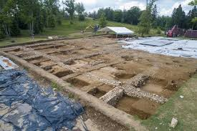
Gros œuvre
Terrassement (fouilles)
Les fouilles constituent une étape spécifique du processus de terrassement, où le sol est creusé à des emplacements précis pour accueillir les fondations, les sous-sols ou les ouvrages enterrés, comme les réseaux et les canalisations.
Fouilles en rigole :Destinées aux fondations filantes (murs porteurs) ou aux réseaux linéaires tels que les canalisations.
Fouilles en pleine masse :Réalisées pour des ouvrages de grande surface, comme les sous-sols, les réservoirs ou les bassins de rétention
Fouilles ponctuelles :Localisées pour des éléments isolés, tels que les poteaux, les pylônes ou les regards pour les réseaux.
Fouilles en rigole
Fouilles en pleine masse
Fouilles ponctuelles

Slide 21

Gros œuvre
Fondation
Les fondations d’un bâtiment constituent la base structurelle qui transmet et répartit les charges de l’édifice au sol de manière sûre et stable. Elles jouent un rôle crucial dans la durabilité et la sécurité de l'ouvrage.
1. Type de fondation
Analyse des caractéristiques du sol : Étude des couches de sol (géologie, granulométrie, compacité) pour identifier leur résistance mécanique, leur perméabilité et leur comportement face aux charges.
Essais in situ et en laboratoire : Réalisation de tests spécifiques (ex. essai au pénétromètre, essai triaxial, mesure de portance) pour évaluer les propriétés physiques et mécaniques du sol.
Rapport géotechnique : Synthèse des résultats permettant de déterminer la capacité portante du sol et de proposer le type de fondation le mieux adapté (superficielle ou profonde).

Slide 22
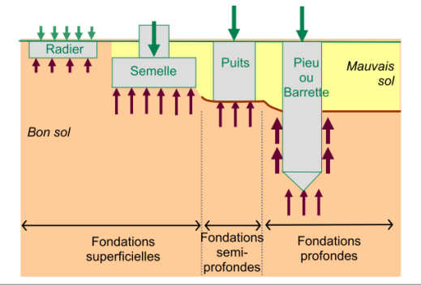
Gros œuvre
Fondation
Les fondations d’un bâtiment constituent la base structurelle qui transmet et répartit les charges de l’édifice au sol de manière sûre et stable. Elles jouent un rôle crucial dans la durabilité et la sécurité de l'ouvrage.
1. Type de fondation
Analyse des caractéristiques du sol : Étude des couches de sol (géologie, granulométrie, compacité) pour identifier leur résistance mécanique, leur perméabilité et leur comportement face aux charges.
Essais in situ et en laboratoire : Réalisation de tests spécifiques (ex. essai au pénétromètre, essai triaxial, mesure de portance) pour évaluer les propriétés physiques et mécaniques du sol.
Rapport géotechnique : Synthèse des résultats pour déterminer la capacité portante du sol (kN/m² ou kPa) selon les normes NF EN ISO 22476 (essais pressiométriques et pénétrométriques), ASTM D4719/D5778 (pressiomètre et CPT), et NF P 94-112/ASTM D2573 (scissomètre) et proposer le type de fondation adapté (superficielle ou profonde).
https://blog.hamil.fr/2018/02/07/les-fondations/

Slide 23
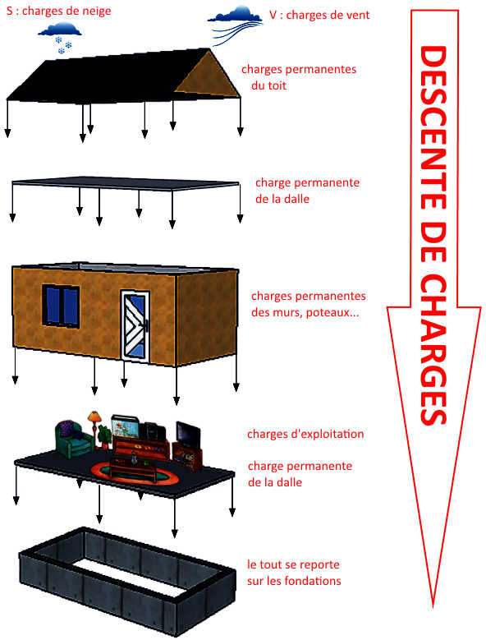
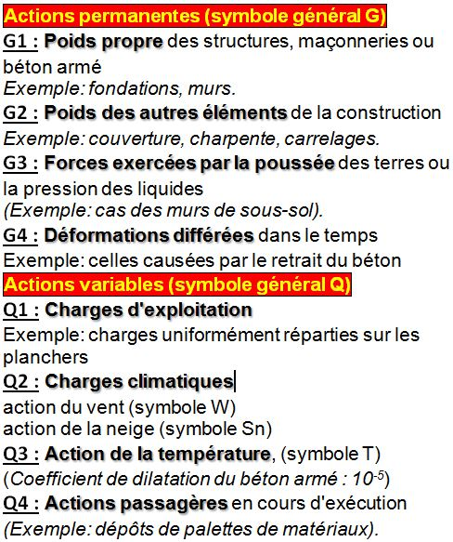
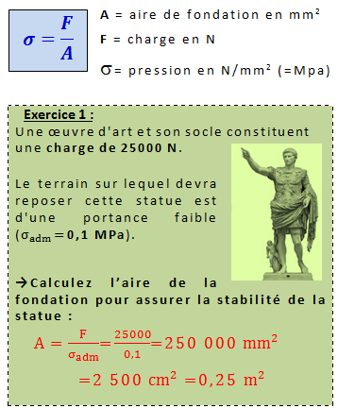
Gros œuvre
Fondation
Descente de charge
https://youtu.be/9tkH6guWhfM?si=Kl-eXqHV4estuafB
Notes:
https://www.google.com/search?sca_esv=8c9b3293186be496&sxsrf=ADLYWIJFcQkFvqSb83TVqnXFveuVi1CEMA:1733151635164&q=type+de+blindage+de+fouille&udm=2&fbs=AEQNm0CbCVgAZ5mWEJDg6aoPVcBgTlosgQSuzBMlnAdio07UCCJug3WzoI_0_7bcYmDUufzjO_q0vkPYekOrgQnkQI-NDnaOwlJqigLVPT50q6tJXFCKeUKJzjrVj9cB4MvTg61QA6ONVyTh-jZpyvaTr9sd9sYCe6DRynfWwjMwnYOvwerTMQLYz-AFnhdJlhaHiTKBOyVY&sa=X&sqi=2&ved=2ahUKEwif5rj8rImKAxW8gP0HHa44DFkQtKgLegQIGBAB&biw=1064&bih=437&dpr=0.9#vhid=3dAqTxaRemiaZM&vssid=mosaic

Slide 24
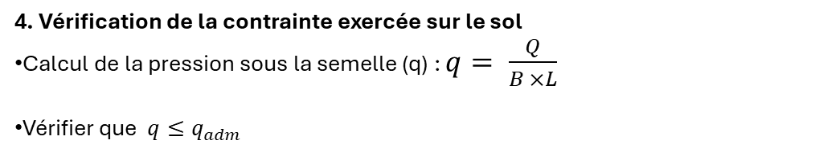
Gros œuvre
Fondation
Dimensionnement d’une semelle isolée
1. Collecte des données initiales
Charge descendante (Q) : Force transmise par le poteau (kN).
Caractéristiques du sol :
  Capacité portante admissible (q_{adm}​, en kN/m²) obtenue par des études géotechniques.
  Niveau de la nappe phréatique, si applicable.
Dimensions du poteau : Section (𝑏×h).
5. Vérification des déformations et tassements
Calcul des tassements potentiels (instantanés et différés) à l’aide des caractéristiques géotechniques (Es​, module de déformation du sol).
S’assurer que les déformations sont compatibles avec les tolérances structurelles.
6. Dimensionnement de l’armature
Vérifier les efforts dans la semelle :
  Effort normal (N).
  Effort tranchant (V).
  Moment fléchissant (M).
Dimensionner les armatures nécessaires pour résister à ces efforts en suivant les règles du BAEL ou de l’Eurocode 2.
2. Calcul de la surface nécessaire de la semelle (A) en m²
La semelle doit répartir uniformément la charge descendante sans dépasser la capacité portante admissible du sol : A = Q/qadm
3. Détermination des dimensions de la semelle
Si la semelle est carrée : B= √A
Si la semelle est rectangulaire : A=B×L
(choisir Bet L en fonction des contraintes du projet).
7. Vérification des dispositions constructives
Épaisseur de la semelle (h) : Suffisante pour éviter le poinçonnement.
Prévoir un déport latéral (a) de la semelle par rapport au poteau pour assurer une bonne répartition des charges.
4. Vérification de la contrainte exercée sur le sol
Calcul de la pression sous la semelle (q) : $q= \frac{Q}{B ×L}$
Vérifier que $q≤q_{adm}$
Exemple pratique
Données :
Charge descendante : Q=600 kN
Capacité portante admissible : qadm=200 kN/m2
Section du poteau : 0.3 m×0.3 m.
https://www.dailymotion.com/video/x5isciz

Slide 25
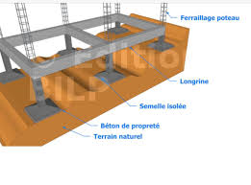
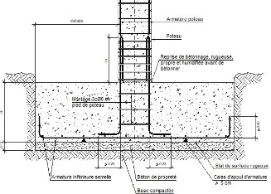
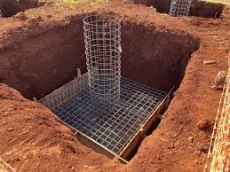
Gros œuvre
Fondation
Les fondations d’un bâtiment constituent la base structurelle qui transmet et répartit les charges de l’édifice au sol de manière sûre et stable. Elles jouent un rôle crucial dans la durabilité et la sécurité de l'ouvrage.
DTU 13.1
2. Type de fondation
Fondations superficielles: Utilisées lorsque le sol proche de la surface est stable et résistant.
  Semelles isolées : Soutiennent les poteaux individuels.
  Semelles filantes : Répartissent les charges sous les murs porteurs.
  Radier : Plaque en béton armé couvrant toute la surface, utilisé pour les sols peu homogènes.
-L: longueur de la semelle ou plus grand côté d'une semelle.
-B : largeur de la semelle ou plus petit côté de la semelle.
-semelle circulaire B = 2 R
-semelle carrée B = L
-semelle rectangulaire B < L < 5R

Slide 26
Gros œuvre
Fondation
Les fondations d’un bâtiment constituent la base structurelle qui transmet et répartit les charges de l’édifice au sol de manière sûre et stable. Elles jouent un rôle crucial dans la durabilité et la sécurité de l'ouvrage.
2. Type de fondation
Fondations superficielles: Utilisées lorsque le sol proche de la surface est stable et résistant.
  Semelles isolées : Soutiennent les poteaux individuels.
  Semelles filantes : Répartissent les charges sous les murs porteurs.
  Radier : Plaque en béton armé couvrant toute la surface, utilisé pour les sols peu homogènes.
- semelle continue ou filante :... L > 5B
- D : hauteur d’encastrement de la semelle. Hauteur minimum au dessus du niveau de la fondation. Si un dallage ou une chaussée surmonte la fondation ceux-ci sont pris en considération dans la hauteur d’encastrement.
- h : ancrage de la semelle. Il correspond à la hauteur de pénétration de la semelle dans la couche porteuse
Elle est aussi définie par le rapport B/D. Au delà d’un rapport de 1/6, nous sommes dans le domaine des fondations profondes.
https://www.youtube.com/watch?v=GDwWiyS6s4o

Slide 27
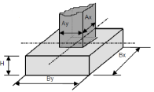
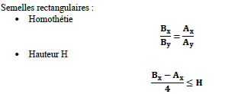
Gros œuvre
Fondation
Les fondations d’un bâtiment constituent la base structurelle qui transmet et répartit les charges de l’édifice au sol de manière sûre et stable. Elles jouent un rôle crucial dans la durabilité et la sécurité de l'ouvrage.
2. Type de fondation
Fondations superficielles: Utilisées lorsque le sol proche de la surface est stable et résistant.
  Semelles isolées : Soutiennent les poteaux individuels.
  Semelles filantes : Répartissent les charges sous les murs porteurs.
  Radier : Plaque en béton armé couvrant toute la surface, utilisé pour les sols peu homogènes.

Slide 28
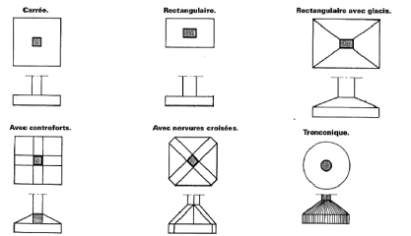
Gros œuvre
Fondation
Les fondations d’un bâtiment constituent la base structurelle qui transmet et répartit les charges de l’édifice au sol de manière sûre et stable. Elles jouent un rôle crucial dans la durabilité et la sécurité de l'ouvrage.
2. Type de fondation
Fondations superficielles: Utilisées lorsque le sol proche de la surface est stable et résistant.
  Semelles isolées : Soutiennent les poteaux individuels.
  Semelles filantes : Répartissent les charges sous les murs porteurs.
  Radier : Plaque en béton armé couvrant toute la surface, utilisé pour les sols peu homogènes.
Différentes configurations géométriques des semelles isolées

Slide 29

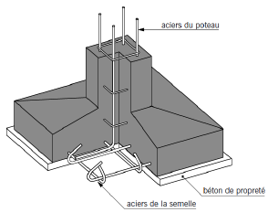
Gros œuvre
Fondation
Les fondations d’un bâtiment constituent la base structurelle qui transmet et répartit les charges de l’édifice au sol de manière sûre et stable. Elles jouent un rôle crucial dans la durabilité et la sécurité de l'ouvrage.
2. Type de fondation
Fondations superficielles: Utilisées lorsque le sol proche de la surface est stable et résistant.
  Semelles isolées : Soutiennent les poteaux individuels.
  Semelles filantes : Répartissent les charges sous les murs porteurs.
  Radier : Plaque en béton armé couvrant toute la surface, utilisé pour les sols peu homogènes.
Disposition des aciers dans une semelle isolée

Slide 30
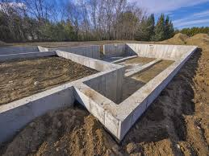
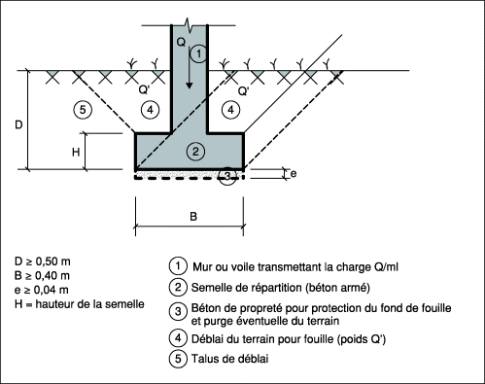
Gros œuvre
Fondation
Les fondations d’un bâtiment constituent la base structurelle qui transmet et répartit les charges de l’édifice au sol de manière sûre et stable. Elles jouent un rôle crucial dans la durabilité et la sécurité de l'ouvrage.
2. Type de fondation
Fondations superficielles: Utilisées lorsque le sol proche de la surface est stable et résistant.
  Semelles isolées : Soutiennent les poteaux individuels.
  Semelles filantes : Répartissent les charges sous les murs porteurs.
  Radier : Plaque en béton armé couvrant toute la surface, utilisé pour les sols peu homogènes.
Semelles filantes
techniques-ingenieur

Slide 31
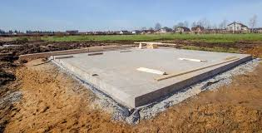
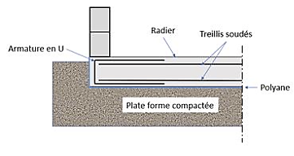
Gros œuvre
Fondation
Les fondations d’un bâtiment constituent la base structurelle qui transmet et répartit les charges de l’édifice au sol de manière sûre et stable. Elles jouent un rôle crucial dans la durabilité et la sécurité de l'ouvrage.
2. Type de fondation
Fondations superficielles: Utilisées lorsque le sol proche de la surface est stable et résistant.
  Semelles isolées : Soutiennent les poteaux individuels.
  Semelles filantes : Répartissent les charges sous les murs porteurs.
  Radier : Plaque en béton armé couvrant toute la surface, utilisé pour les sols peu homogènes.
https://www.toutsurlebeton.fr/mise-en-oeuvre/le-radier-de-fondation-en-beton/

Slide 32
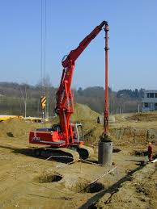
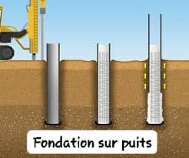
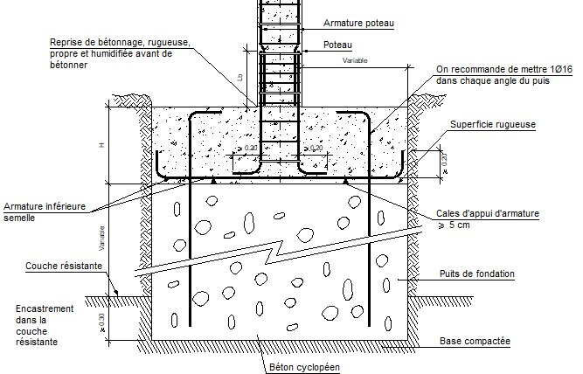
Gros œuvre
Fondation
Les fondations d’un bâtiment constituent la base structurelle qui transmet et répartit les charges de l’édifice au sol de manière sûre et stable. Elles jouent un rôle crucial dans la durabilité et la sécurité de l'ouvrage.
2. Type de fondation
Fondations semi-profondes: Adaptées lorsque le sol porteur se trouve à une profondeur modérée..
  Puits de fondation (excavation cylindrique remplie de béton).

Slide 33
Gros œuvre
Fondation
Les fondations d’un bâtiment constituent la base structurelle qui transmet et répartit les charges de l’édifice au sol de manière sûre et stable. Elles jouent un rôle crucial dans la durabilité et la sécurité de l'ouvrage.
Analyse des charges et du sol : Identifier 𝐺G, 𝑄Q, et 𝑞𝑎𝑑𝑚q adm​ via une étude géotechnique.
Calcul des dimensions : Vérifier 𝑞𝑎𝑝𝑝𝑙=𝑁/𝐴≤𝑞𝑎𝑑𝑚 et dimensionner en fonction de la stabilité (compression, glissement, renversement).
Conception structurelle : Dimensionner en béton armé et vérifier les tassements selon les normes (BAEL/Eurocode).
2. Type de fondation
Fondations semi-profondes: Adaptées lorsque le sol porteur se trouve à une profondeur modérée..
  Puits de fondation (excavation cylindrique remplie de béton).

Slide 34
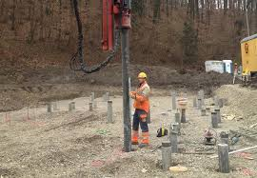
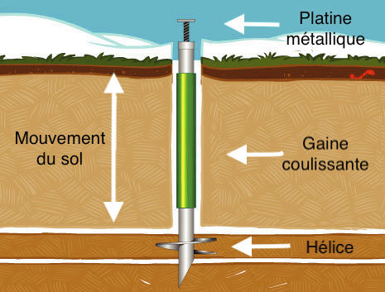

Gros œuvre
Fondation
Les fondations d’un bâtiment constituent la base structurelle qui transmet et répartit les charges de l’édifice au sol de manière sûre et stable. Elles jouent un rôle crucial dans la durabilité et la sécurité de l'ouvrage.
2. Type de fondation
Fondations profondes: Nécessaires lorsque le sol en surface est instable ou peu porteur. Elles transmettent les charges aux couches profondes.
  Pieux : Structures verticales enfoncées dans le sol (béton, acier ou bois).
  Micropieux : Pieux de faible diamètre pour des contraintes spécifiques ou des renforcements.
https://www.youtube.com/shorts/Put75ePGhKo
https://www.youtube.com/watch?v=jtIi_Ra_1Xk

Slide 35

Gros œuvre
Fondation
Les fondations d’un bâtiment constituent la base structurelle qui transmet et répartit les charges de l’édifice au sol de manière sûre et stable. Elles jouent un rôle crucial dans la durabilité et la sécurité de l'ouvrage.
2. Type de fondation
Fondations profondes: Nécessaires lorsque le sol en surface est instable ou peu porteur. Elles transmettent les charges aux couches profondes.
  Pieux : Structures verticales enfoncées dans le sol (béton armée (e.g. FeE 500 ), acier (S355) ou bois).
  Micropieux : Pieux de faible diamètre pour des contraintes spécifiques ou des renforcements.
https://www.youtube.com/shorts/Put75ePGhKo
https://www.youtube.com/watch?v=jtIi_Ra_1Xk

Slide 36

Gros œuvre
Dalle
Une dalle est un élément structural horizontal en béton armé, béton précontraint, ou parfois en acier ou bois, qui constitue la surface plane supportant les charges verticales. Elle est généralement située au-dessus des fondations.
Répartition des charges : La dalle distribue uniformément les charges provenant des murs, cloisons, mobilier et équipements, en les transmettant aux fondations à travers les poutres, poteaux ou murs porteurs.
Support des niveaux supérieurs : Dans les bâtiments à plusieurs étages, elle sert de plancher pour le niveau supérieur tout en faisant office de plafond pour le niveau inférieur.
Rigidité de la structure : Elle contribue à la stabilité générale de l’édifice en assurant une rigidité horizontale essentielle.
Protection et étanchéité : Lorsqu’elle joue le rôle de toiture, elle offre une barrière contre les intempéries et protège l’intérieur du bâtiment.

Slide 37



Gros œuvre
Dalle
Une dalle est un élément structural horizontal en béton armé, béton précontraint, ou parfois en acier ou bois, qui constitue la surface plane supportant les charges verticales. Elle est généralement située au-dessus des fondations.
Dalle pleine en béton armé : Solide et résistante, adaptée aux bâtiments résidentiels et commerciaux, mais consomme beaucoup de béton et de coffrage.
Dalle en béton précontraint : Permet des portées importantes avec moins d'épaisseur, idéale pour ponts et grands espaces, mais coûteuse et technique.
Dalle nervurée ou à caissons : Légère et économique en béton, conçue pour les grands espaces, mais nécessite un coffrage complexe.
Dalle alvéolaire (préfabriquée) : Préfabriquée en usine, rapide à installer, idéale pour bâtiments industriels, mais nécessite des équipements de levage.
https://www.youtube.com/watch?v=Y2aBleb0oIA
Dalle pleine en béton armé

Slide 38
Gros œuvre
https://www.youtube.com/watch?v=Y2aBleb0oIA
Dalle pleine en béton armé

Slide 39

Gros œuvre
Dalle
Une dalle est un élément structural horizontal en béton armé, béton précontraint, ou parfois en acier ou bois, qui constitue la surface plane supportant les charges verticales. Elle est généralement située au-dessus des fondations.
Dalle sur vide sanitaire : Protège contre l’humidité, idéale pour maisons en zones humides, mais moins stable qu’une dalle sur terre-plein.
Dalle flottante (sur terre-plein) : Simple et économique, posée directement sur le sol compacté, mais moins adaptée aux charges lourdes.
Dalle en terre stabilisée : Écologique et économique, adaptée aux projets ruraux ou durables, mais moins durable dans les environnements humides.
https://www.youtube.com/watch?v=R6HvYno5fxU

Slide 40

Gros œuvre
Dalle
Une dalle est un élément structural horizontal en béton armé, béton précontraint, ou parfois en acier ou bois, qui constitue la surface plane supportant les charges verticales. Elle est généralement située au-dessus des fondations.
Dalle sur vide sanitaire : Protège contre l’humidité, idéale pour maisons en zones humides, mais moins stable qu’une dalle sur terre-plein.
Dalle flottante (sur terre-plein) : Simple et économique, posée directement sur le sol compacté, mais moins adaptée aux charges lourdes.
Dalle en terre stabilisée : Écologique et économique, adaptée aux projets ruraux ou durables, mais moins durable dans les environnements humides.
https://www.youtube.com/watch?v=R6HvYno5fxU

Slide 41

Gros œuvre
Dalle
Une dalle est un élément structural horizontal en béton armé, béton précontraint, ou parfois en acier ou bois, qui constitue la surface plane supportant les charges verticales. Elle est généralement située au-dessus des fondations.
Répartition des charges : La dalle distribue uniformément les charges provenant des murs, cloisons, mobilier et équipements, en les transmettant aux fondations à travers les poutres, poteaux ou murs porteurs.
Support des niveaux supérieurs : Dans les bâtiments à plusieurs étages, elle sert de plancher pour le niveau supérieur tout en faisant office de plafond pour le niveau inférieur.
Rigidité de la structure : Elle contribue à la stabilité générale de l’édifice en assurant une rigidité horizontale essentielle.
Protection et étanchéité : Lorsqu’elle joue le rôle de toiture, elle offre une barrière contre les intempéries et protège l’intérieur du bâtiment.

Slide 42


Gros œuvre
DTU 20
Maçonnerie
Un mur en maçonnerie est une structure composée de matériaux tels que des briques, des blocs de béton, des pierres naturelles ou des parpaings, assemblés à l'aide de mortier. Il est fréquemment utilisé dans la construction pour remplir des rôles porteurs, de séparation des espaces ou de protection.
Murs porteurs :Supportent les charges de la structure (planchers, toitures) et les transmettent aux fondations. Généralement plus épais pour résister aux contraintes mécaniques.
Murs de refend :Murs intérieurs porteurs qui assurent la stabilité structurelle et répartissent les charges horizontales.
Murs de cloisonnement :Murs non porteurs servant à séparer les espaces intérieurs.
Murs de façade :Protègent contre les intempéries tout en assurant une fonction esthétique et, dans certains cas, portante.
Murs en maçonnerie armée :Incorporent des armatures métalliques pour améliorer leur résistance à la traction et aux efforts horizontaux (sismiques ou de vent).

Slide 43
Gros œuvre
DTU 20
Maçonnerie
Un mur en maçonnerie est une structure composée de matériaux tels que des briques, des blocs de béton, des pierres naturelles ou des parpaings, assemblés à l'aide de mortier. Il est fréquemment utilisé dans la construction pour remplir des rôles porteurs, de séparation des espaces ou de protection.
Composition :
  Réalisée avec des blocs de béton, briques ou éléments préfabriqués, liés par un mortier.
  Armatures métalliques parfois intégrées pour augmenter la résistance à la traction.
Épaisseur :
Dépend de la hauteur, de la nature des charges, et des sollicitations (généralement entre 15 et 30 cm).
Fonction :
  Porteuse : Les voiles supportent les charges verticales (toiture, planchers, etc.) et horizontales (vent, séisme).
  Contreventement : Ils assurent la stabilité de la structure face aux efforts latéraux.
Procédé de mise en œuvre :
  Construction en blocs maçonnés assemblés manuellement.
  Coulage en béton armé sur site dans un coffrage pour un rendu monolithique.

Slide 44



Gros œuvre
DTU 20
Maçonnerie
Un mur en maçonnerie est une structure composée de matériaux tels que des briques, des blocs de béton, des pierres naturelles ou des parpaings, assemblés à l'aide de mortier. Il est fréquemment utilisé dans la construction pour remplir des rôles porteurs, de séparation des espaces ou de protection.
Murs porteurs :Supportent les charges de la structure (planchers, toitures) et les transmettent aux fondations. Généralement plus épais pour résister aux contraintes mécaniques.
Murs de refend :Murs intérieurs porteurs qui assurent la stabilité structurelle et répartissent les charges horizontales.
Murs porteurs
Murs refend

Slide 45


Gros œuvre
DTU 20
Maçonnerie
Un mur en maçonnerie est une structure composée de matériaux tels que des briques, des blocs de béton, des pierres naturelles ou des parpaings, assemblés à l'aide de mortier. Il est fréquemment utilisé dans la construction pour remplir des rôles porteurs, de séparation des espaces ou de protection.
Murs de cloisonnement :Murs non porteurs servant à séparer les espaces intérieurs.
Murs de façade :Protègent contre les intempéries tout en assurant une fonction esthétique et, dans certains cas, portante.
Murs en maçonnerie armée :Incorporent des armatures métalliques pour améliorer leur résistance à la traction et aux efforts horizontaux (sismiques ou de vent).
Murs cloison
Murs de façade

Slide 46




Gros œuvre
DTU 20
Maçonnerie
Un mur en maçonnerie est une structure composée de matériaux tels que des briques, des blocs de béton, des pierres naturelles ou des parpaings, assemblés à l'aide de mortier. Il est fréquemment utilisé dans la construction pour remplir des rôles porteurs, de séparation des espaces ou de protection.
Murs en maçonnerie armée :Incorporent des armatures métalliques pour améliorer leur résistance à la traction et aux efforts horizontaux (sismiques ou de vent).
Murs en voile : élément structurel vertical réalisé en béton armé coulé en place ou préfabriqué, formant une surface continue et monolithique.
Murs en maçonnerie armée
https://www.youtube.com/watch?v=z2ZJa0PFanE
Murs en voile

Slide 47



Gros œuvre
DTU 20
Maçonnerie
Un mur en maçonnerie est une structure composée de matériaux tels que des briques, des blocs de béton, des pierres naturelles ou des parpaings, assemblés à l'aide de mortier. Il est fréquemment utilisé dans la construction pour remplir des rôles porteurs, de séparation des espaces ou de protection.

Slide 48





Gros œuvre
DTU 20
Maçonnerie
Un mur en maçonnerie est une structure composée de matériaux tels que des briques, des blocs de béton, des pierres naturelles ou des parpaings, assemblés à l'aide de mortier. Il est fréquemment utilisé dans la construction pour remplir des rôles porteurs, de séparation des espaces ou de protection.
Préparation du chantier : Tracer l'emplacement du mur, vérifier les fondations et préparer les outils nécessaires.
Préparation des matériaux : Mélanger le mortier, sélectionner les briques ou blocs, et mouiller les éléments si nécessaire pour améliorer l'adhérence.
https://www.youtube.com/watch?v=rXutKC8Pm4g
Traçage de l'emplacement du mur

Slide 49



Gros œuvre
DTU 20
Maçonnerie
Un mur en maçonnerie est une structure composée de matériaux tels que des briques, des blocs de béton, des pierres naturelles ou des parpaings, assemblés à l'aide de mortier. Il est fréquemment utilisé dans la construction pour remplir des rôles porteurs, de séparation des espaces ou de protection.
Pose des rangées : Commencer par la première rangée sur un lit de mortier, aligner avec un cordeau, poser les éléments en quinconce et remplir les joints.
Appareillage

Slide 50


Gros œuvre
DTU 20
Maçonnerie
Un mur en maçonnerie est une structure composée de matériaux tels que des briques, des blocs de béton, des pierres naturelles ou des parpaings, assemblés à l'aide de mortier. Il est fréquemment utilisé dans la construction pour remplir des rôles porteurs, de séparation des espaces ou de protection.
Pose des rangées : Commencer par la première rangée sur un lit de mortier, aligner avec un cordeau, poser les éléments en quinconce et remplir les joints.
Appareillage
Notes:
https://myprivacy.dpgmedia.be/consent/?siteKey=qjtctvjsavd3t6lp&callbackUrl=https%3a%2f%2fwww.livios.be%2ffr%2farticle%2f21130%2fchoisir-lappareillage-voici-vos-options%2f

Slide 51

Gros œuvre
DTU 20
Maçonnerie
Un mur en maçonnerie est une structure composée de matériaux tels que des briques, des blocs de béton, des pierres naturelles ou des parpaings, assemblés à l'aide de mortier. Il est fréquemment utilisé dans la construction pour remplir des rôles porteurs, de séparation des espaces ou de protection.
Pose des rangées : Commencer par la première rangée sur un lit de mortier, aligner avec un cordeau, poser les éléments en quinconce et remplir les joints.
Appareillage

Slide 52



Gros œuvre
DTU 20
Maçonnerie
Un mur en maçonnerie est une structure composée de matériaux tels que des briques, des blocs de béton, des pierres naturelles ou des parpaings, assemblés à l'aide de mortier. Il est fréquemment utilisé dans la construction pour remplir des rôles porteurs, de séparation des espaces ou de protection.
Vérifications régulières : Contrôler l'alignement avec un cordeau, l’horizontalité avec un niveau, et l’épaisseur uniforme des joints.
Finitions : Nettoyer les excès de mortier, lisser les joints et appliquer des traitements ou enduits si requis.
https://www.youtube.com/watch?v=6kUV1vHm-YU

Slide 53



Gros œuvre
DTU 20
Maçonnerie
Le chaînage d’un mur est un élément structurel en béton armé intégré dans la maçonnerie pour assurer la cohésion et la stabilité de l'ensemble de l'ouvrage. Il s’agit d’une ceinture ou d'une armature longitudinale réalisée horizontalement (chaînage horizontal) ou verticalement (chaînage vertical), destinée à relier les différents éléments de la construction.
Cohésion : Relie les murs, assure la solidarité de la structure et prévient les fissures dues aux mouvements du sol ou à la dilatation.
Stabilité : Résiste aux efforts horizontaux (vents, séismes, pression des terres).
Répartition des charges : Uniformise la distribution des charges verticales.
Prévention des déformations : Évite la déformation ou les fissures des murs.
Sécurité : Limite les désordres liés à la discontinuité ou à l’affaissement des fondations.

Slide 54


Gros œuvre
DTU 20
Maçonnerie
Le chaînage d’un mur est un élément structurel en béton armé intégré dans la maçonnerie pour assurer la cohésion et la stabilité de l'ensemble de l'ouvrage. Il s’agit d’une ceinture ou d'une armature longitudinale réalisée horizontalement (chaînage horizontal) ou verticalement (chaînage vertical), destinée à relier les différents éléments de la construction.
Cohésion : Relie les murs, assure la solidarité de la structure et prévient les fissures dues aux mouvements du sol ou à la dilatation.
Stabilité : Résiste aux efforts horizontaux (vents, séismes, pression des terres).
Répartition des charges : Uniformise la distribution des charges verticales.
Prévention des déformations : Évite la déformation ou les fissures des murs.
Sécurité : Limite les désordres liés à la discontinuité ou à l’affaissement des fondations.
https://youtube.com/shorts/MBj-gognboU?si=_p1SLqMnxePOECkD
https://www.youtube.com/shorts/M7iZA16O5WA

Slide 55



Gros œuvre
DTU 20
Maçonnerie
Le chaînage d’un mur est un élément structurel en béton armé intégré dans la maçonnerie pour assurer la cohésion et la stabilité de l'ensemble de l'ouvrage. Il s’agit d’une ceinture ou d'une armature longitudinale réalisée horizontalement (chaînage horizontal) ou verticalement (chaînage vertical), destinée à relier les différents éléments de la construction.
Matériaux : Béton armé (ciment, sable, gravier, armature métallique).
Dimensions : Largeur du chaînage horizontal = celle du mur (15-20 cm). Section du chaînage vertical : 15 x 15 cm minimum.
Armatures : barres d’acier (8-12 mm).Armatures : Barres longitudinales avec étriers réguliers, ancrées dans les fondations ou reliées aux éléments porteurs.
Chainage verticale

Slide 56


Gros œuvre
DTU 20
Maçonnerie
Le chaînage d’un mur est un élément structurel en béton armé intégré dans la maçonnerie pour assurer la cohésion et la stabilité de l'ensemble de l'ouvrage. Il s’agit d’une ceinture ou d'une armature longitudinale réalisée horizontalement (chaînage horizontal) ou verticalement (chaînage vertical), destinée à relier les différents éléments de la construction.
Matériaux : Béton armé (ciment, sable, gravier, armature métallique).
Dimensions : Largeur du chaînage horizontal = celle du mur (15-20 cm). Section du chaînage vertical : 15 x 15 cm minimum.
Armatures : barres d’acier (8-12 mm).Armatures : Barres longitudinales avec étriers réguliers, ancrées dans les fondations ou reliées aux éléments porteurs.
Chainage verticale

Slide 57


Gros œuvre
Poteau
Un poteau est un élément structurel vertical conçu pour supporter les charges de la construction et les transmettre aux fondations. Généralement en béton armé, métal, ou bois, il est essentiel dans les structures porteuses telles que les bâtiments, les ponts, ou les hangars.
Dimensions :Dépendent des charges à supporter, de la hauteur de la structure et des normes locales (ex. section minimale : 20x20 cm pour un poteau en béton).
Matériaux :Béton armé (le plus courant), acier, bois ou matériaux mixtes selon les besoins du projet.
Armatures :Composées de barres longitudinales et de cadres (ou étriers) pour assurer la résistance à la compression, la traction, et au flambement.
Position :Placés aux points stratégiques (coins, intersections des murs, sous les poutres principales).
Chainage verticale

Slide 58



Gros œuvre
Poutre
Une poutre est un élément structurel horizontal ou incliné conçu pour supporter des charges et les transmettre aux poteaux, murs porteurs ou fondations. Elle est utilisée dans les bâtiments, ponts et autres structures pour répartir les charges verticales.
Matériaux :Béton armé (le plus courant), acier, bois ou matériaux composites.
Dimensions :Dépendent de la portée, des charges à supporter et des normes locales. Les dimensions sont calculées pour limiter la flèche (déformation) et assurer la résistance.
Armatures (pour béton armé) :Barres longitudinales pour résister à la traction.Étriers pour contrer les efforts tranchants.
Types de poutres :
Simple : Repose sur deux appuis.
Continues : S’étendent sur plusieurs appuis.
En porte-à-faux : Une extrémité libre, l’autre fixée.
Précontraintes : Armatures tendues pour augmenter la résistance.
https://www.youtube.com/watch?v=Ez9nIiPLZ6g
Chainage verticale

Slide 59


Gros œuvre
Dalle
Une dalle est un élément structurel horizontal, souvent en béton armé, qui forme le plancher ou la toiture d'une construction. Elle est conçue pour supporter les charges permanentes (poids propre) et les charges d’exploitation (mobilier, occupants, équipements) tout en les transférant aux poutres, poteaux ou murs porteurs.
Support des charges : Porte les charges d’exploitation et les transmet aux éléments porteurs.
Surface fonctionnelle : Crée une surface plane utilisable comme plancher, toiture ou terrasse.
Rigidité et stabilité :Contribue à la stabilité globale de la structure en distribuant les efforts horizontaux (effet de diaphragme).
Isolation et étanchéité : En fonction de sa conception, elle peut offrir des propriétés d’isolation thermique et acoustique, ou une étanchéité pour les toitures-terrasses.

Slide 60




Gros œuvre
Dalle
Une dalle est un élément structurel horizontal, souvent en béton armé, qui forme le plancher ou la toiture d'une construction. Elle est conçue pour supporter les charges permanentes (poids propre) et les charges d’exploitation (mobilier, occupants, équipements) tout en les transférant aux poutres, poteaux ou murs porteurs.
Types de dalles :
Dalle pleine : Réalisée en béton massif, offre une résistance élevée.
Dalle nervurée : Réduite en épaisseur avec des nervures pour alléger la structure.
Dalle préfabriquée : Fabriquée en usine et posée sur chantier, rapide à installer.
Dalle flottante : Isolée des éléments porteurs pour limiter les vibrations et améliorer l’acoustique.
Dalle pleine
Dalle nervurée

Slide 61




Gros œuvre
Dalle
Une dalle est un élément structurel horizontal, souvent en béton armé, qui forme le plancher ou la toiture d'une construction. Elle est conçue pour supporter les charges permanentes (poids propre) et les charges d’exploitation (mobilier, occupants, équipements) tout en les transférant aux poutres, poteaux ou murs porteurs.
Types de dalles :
Dalle pleine : Réalisée en béton massif, offre une résistance élevée.
Dalle nervurée : Réduite en épaisseur avec des nervures pour alléger la structure.
Dalle préfabriquée : Fabriquée en usine et posée sur chantier, rapide à installer.
Dalle flottante : Isolée des éléments porteurs pour limiter les vibrations et améliorer l’acoustique.
Dalle préfabriquée
Dalle flottante

Slide 62




Gros œuvre
Dalle
Une dalle est un élément structurel horizontal, souvent en béton armé, qui forme le plancher ou la toiture d'une construction. Elle est conçue pour supporter les charges permanentes (poids propre) et les charges d’exploitation (mobilier, occupants, équipements) tout en les transférant aux poutres, poteaux ou murs porteurs.
https://www.youtube.com/watch?v=xBJRg921thQ

Slide 63


Gros œuvre
Dalle
Une dalle est un élément structurel horizontal, souvent en béton armé, qui forme le plancher ou la toiture d'une construction. Elle est conçue pour supporter les charges permanentes (poids propre) et les charges d’exploitation (mobilier, occupants, équipements) tout en les transférant aux poutres, poteaux ou murs porteurs.
https://www.youtube.com/watch?v=xBJRg921thQ

Slide 64



Second œuvre
Ouverture
Une ouverture dans le domaine de la construction désigne tout espace ou vide ménagé dans une paroi (mur, toiture, cloison, etc.) pour permettre le passage, la lumière ou l’aération. Les ouvertures peuvent être fermées ou non et jouent un rôle essentiel dans la fonctionnalité, le confort et l’esthétique d’un bâtiment.
Porte battante : une porte classique qui s’ouvre grâce à des gonds ou des charnières.
Porte coulissante : glisse sur un rail, idéale pour économiser de l’espace.
Porte pliante : composée de panneaux qui se replient sur eux-mêmes.
Porte pivotante : pivote sur un axe vertical central ou décalé.
Porte en accordéon : formée de plusieurs panneaux articulés qui se replient.
Porte battante
Porte coulissante
Porte en accordéon

Slide 65

Second œuvre
Ouverture
Une ouverture dans le domaine de la construction désigne tout espace ou vide ménagé dans une paroi (mur, toiture, cloison, etc.) pour permettre le passage, la lumière ou l’aération. Les ouvertures peuvent être fermées ou non et jouent un rôle essentiel dans la fonctionnalité, le confort et l’esthétique d’un bâtiment.
Porte battante : une porte classique qui s’ouvre grâce à des gonds ou des charnières.
Porte coulissante : glisse sur un rail, idéale pour économiser de l’espace.
Porte pliante : composée de panneaux qui se replient sur eux-mêmes.
Porte pivotante : pivote sur un axe vertical central ou décalé.
Porte en accordéon : formée de plusieurs panneaux articulés qui se replient.

Slide 66

Second œuvre
Ouverture
Une ouverture dans le domaine de la construction désigne tout espace ou vide ménagé dans une paroi (mur, toiture, cloison, etc.) pour permettre le passage, la lumière ou l’aération. Les ouvertures peuvent être fermées ou non et jouent un rôle essentiel dans la fonctionnalité, le confort et l’esthétique d’un bâtiment.
Fenêtre fixe : ne s’ouvre pas, utilisée uniquement pour laisser passer la lumière.
Fenêtre battante : s’ouvre grâce à des charnières latérales.
Fenêtre coulissante : composée de panneaux glissants sur un rail.
Fenêtre à soufflet : s’ouvre par le bas, idéale pour une ventilation réduite.
Fenêtre oscillo-battante : combine une ouverture battante et une ouverture à soufflet.

Slide 67

Second œuvre
Ouverture
Une ouverture dans le domaine de la construction désigne tout espace ou vide ménagé dans une paroi (mur, toiture, cloison, etc.) pour permettre le passage, la lumière ou l’aération. Les ouvertures peuvent être fermées ou non et jouent un rôle essentiel dans la fonctionnalité, le confort et l’esthétique d’un bâtiment.
Fenêtre fixe : ne s’ouvre pas, utilisée uniquement pour laisser passer la lumière.
Fenêtre battante : s’ouvre grâce à des charnières latérales.
Fenêtre coulissante : composée de panneaux glissants sur un rail.
Fenêtre à soufflet : s’ouvre par le bas, idéale pour une ventilation réduite.
Fenêtre oscillo-battante : combine une ouverture battante et une ouverture à soufflet.

Slide 68

Second œuvre
Ouverture
Une ouverture dans le domaine de la construction désigne tout espace ou vide ménagé dans une paroi (mur, toiture, cloison, etc.) pour permettre le passage, la lumière ou l’aération. Les ouvertures peuvent être fermées ou non et jouent un rôle essentiel dans la fonctionnalité, le confort et l’esthétique d’un bâtiment.
Baie vitrée coulissante : grande ouverture en verre permettant un accès extérieur (terrasse, balcon).

Slide 69
Second œuvre
Ouverture
Une ouverture dans le domaine de la construction désigne tout espace ou vide ménagé dans une paroi (mur, toiture, cloison, etc.) pour permettre le passage, la lumière ou l’aération. Les ouvertures peuvent être fermées ou non et jouent un rôle essentiel dans la fonctionnalité, le confort et l’esthétique d’un bâtiment.
Préparation de l'ouverture
  Étudier les plans pour définir l'emplacement et les dimensions.
  Percer ou ménager l'ouverture dans le mur en respectant les contraintes structurelles.
Pose du cadre
  Fixer le cadre de la porte dans l’ouverture en utilisant des pattes de scellement ou des chevilles.
  Vérifier l'alignement avec un niveau à bulle
Installation du linteau
  Poser un linteau au-dessus de l’ouverture pour soutenir les charges des murs supérieurs.
Installation du vantail et finitions
  Installer le vantail (battant ou coulissant) et ajuster les charnières ou le rail.
  Assurer l'étanchéité, peindre ou enduire, et vérifier le bon fonctionnement.
Finition de l'ouverture
  Lisser et enduire les côtés de l’ouverture pour un support propre.
  Préparer un seuil, si nécessaire, pour la stabilité et l’esthétique.

Slide 70





Second œuvre
Ouverture
Une ouverture dans le domaine de la construction désigne tout espace ou vide ménagé dans une paroi (mur, toiture, cloison, etc.) pour permettre le passage, la lumière ou l’aération. Les ouvertures peuvent être fermées ou non et jouent un rôle essentiel dans la fonctionnalité, le confort et l’esthétique d’un bâtiment.
Installation du linteau
Pose du cadre
  Fixer le cadre de la porte dans l’ouverture en utilisant des pattes de scellement ou des chevilles.
  Vérifier l'alignement avec un niveau à bulle

Slide 71
Cas d’étude

